Slide 1
E-UMKMS E-Commerce – Usaha Mikro, Kecil dan Menengah di Surabaya
Prima Arifandi 5210100049
M. Yordanis Salam 5210100104
Putri Cahyaning B. 5210100142

Slide 2
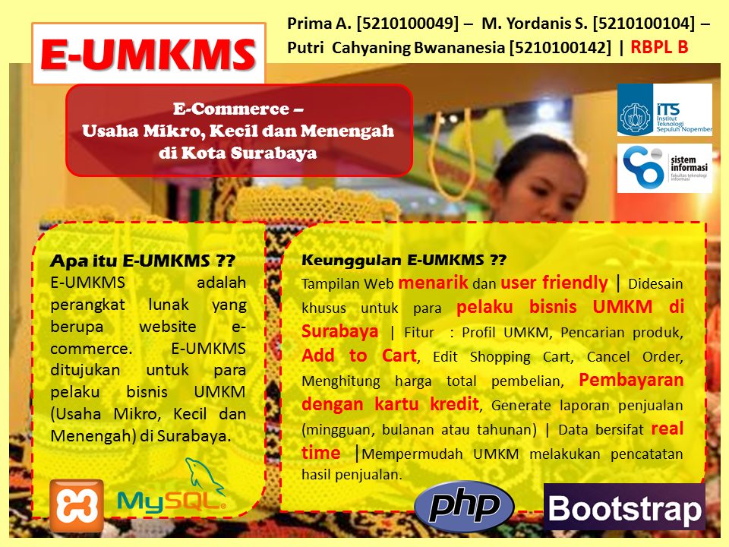

Slide 3
Summary and Status Project
No | Use Case ID | Use Case Name | Use Case Narrative | Robustness | Sequence | GUI | Source Code
1 | UC001 | Login | v | v | v | v | 100%
2 | UC002 | Logout | v | v | v | v | 100%
3 | UC003 | Daftar | v | v | v | v | 100%
4 | UC004 | Lupa Password | v | v | v | v | 10%
5 | UC005 | Update User Profile | v | v | v | v | 50%
6 | UC006 | Lihat Profil UMKM | v | v | v | v | 100%
7 | UC007 | About Us | v | v | v | v | 100%
8 | UC008 | Contact Us | v | v | v | v | 100%
9 | UC009 | Mencari Produk | v | v | v | v | 100%
10 | UC010 | Menambah Produk | v | v | v | v | 100%
11 | UC011 | Menghapus Produk | v | v | v | v | 10%
12 | UC012 | Memperbarui Informasi Produk | v | v | v | v | 100%
13 | UC013 | Add to Cart | v | v | v | x | 100%
14 | UC014 | Update Cart | v | x | x | x | 100%
15 | UC015 | Cancel Order | v | x | x | x | 100%
16 | UC016 | Pencatatan Order | x | x | x | x | 100%
17 | UC017 | Validasi Akun User | x | x | x | x | 10%
18 | UC018 | Status Admin | x | x | x | x | 100%

Slide 4
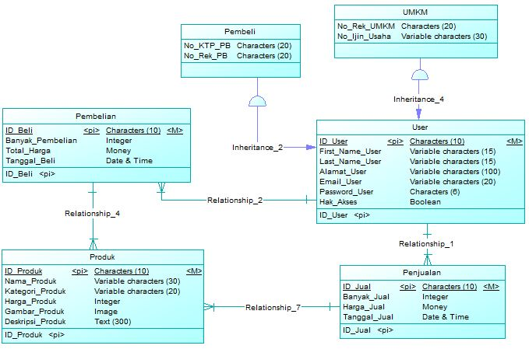
Domain Model

Slide 5
Modul terbaik
Use Case Mencari Produk

Slide 6
Use Case Narrative
Normal Flow of Events (Basic Course) : Pelanggan mengetikkan nama produk pada kolom “search” pada homepage lalu menekan tombol “Ok”. Lalu sistem memastikan bahwa pelanggan telah mengetik frase pencarian dan kemudian mencari katalog produk di database produk dan mengambil produk yang terkait dengan yang pelanggan ketikkan. Selanjutnya sistem akan menampilkan daftar produk yang sesuai dengan apa yang diketikkan oleh pembeli pada kolom “search”. Setiap entri memiliki thumbnail dari foto produk, nama produk, harga dan keterangan produk.
Post-Conditions : Menampilkan informasi produk yang sesuai
Alternate Flow (Alternate Course) : Jika pelanggan tidak mengetik frase pencarian sebelum menekan tombol “OK”, sistem akan menampilkan pesan kesalahan untuk efek itu dan meminta pelanggan untuk mengetik frase pencarian. Jika sistem tidak dapat menemukan produk terkait, maka sistem akan menampilkan pesan untuk efek itu dan meminta pelanggan untuk melakukan pencarian yang berbeda.

Slide 7
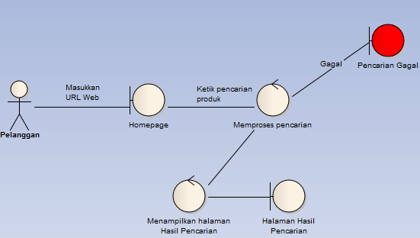
Robustness

Slide 8
Sequence

Slide 9
Source Code

Slide 10
Modul terbaik
Use Case Add to Cart

Slide 11
Use Case Narrative
Normal Flow of Events (Basic Course) : Pembeli memilih produk yang berada di halaman produk jual dengan cara mengklik nama produk. Sistem menampilkan halaman Add to Cart. Pembeli menentukan jumlah produk yang akan dibeli. Pembeli mengklik tombol Update Cart. Sistem menampilkan halaman info billing. Pembeli mengisi field pada halaman info billing. Setelah selesai, pembeli mengklik konfirmasi order.
Post-Conditions : Sistem menampilkan halaman pemberitahuan Order Berhasil.
Alternate Flow (Alternate Course) : Jika pembeli tidak mengisi field jumlah produk maka pembeli tidak bisa melakukan update cart dan muncul pemberitahuan Update Cart Gagal. Jika pembeli tidak mengisi info billing dengan lengkap, pembeli tidak bisa melakukan konfirmasi order dan akan muncul pemberitahuan order tidak tercatat.

Slide 12
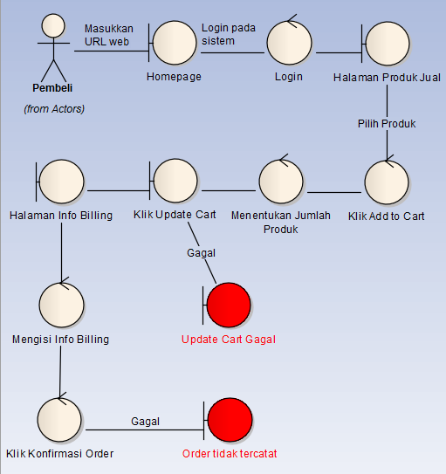
Robustness

Slide 13
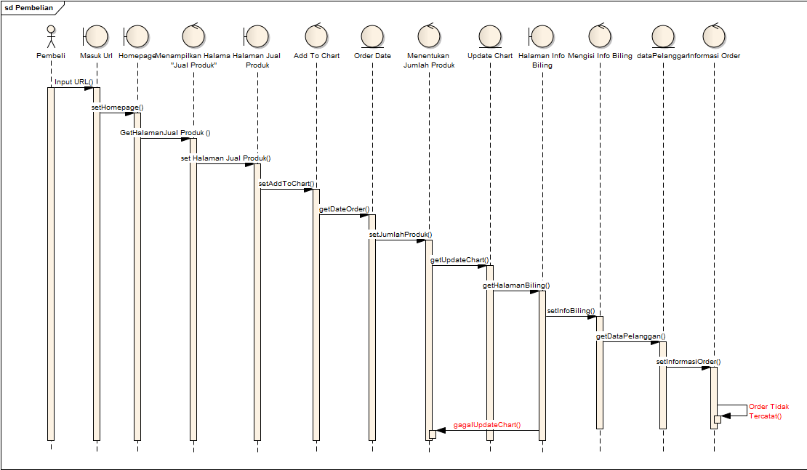
Sequence

Slide 14
Source Code

